Slide 1


Święta w pandemii też mogą być fajne!
WykonaLI: Wiktor Kaźmierczak
Anna konieczna
Gabriel Wierzchowski

Slide 2
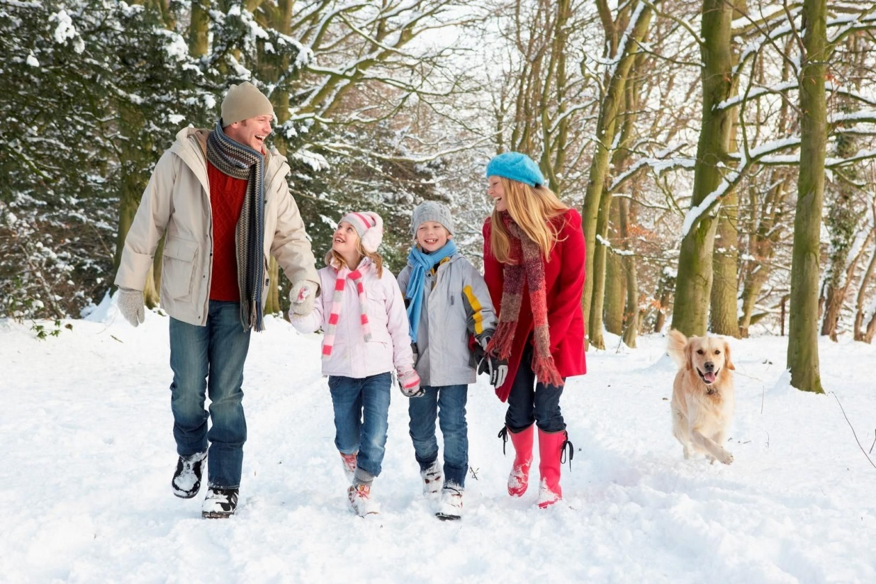
Podczas świąt Bożego Narodzenia możemy wybrać się na rodzinny spacer.

Slide 3
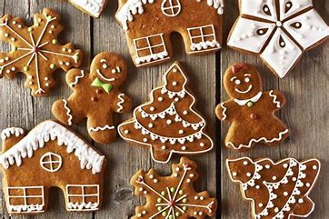
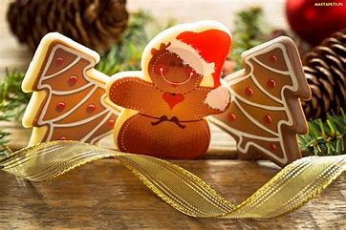
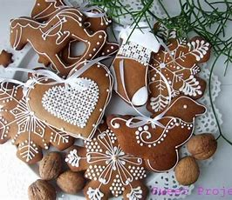
Przed świętami robimy pierniczki i je ozdabiamy.

Slide 4
Święta podczas pandemii spędzamy z najbliższa rodziną:
-robiąc kartki świąteczne dla bliskich
-oglądając filmy
-robiąc ozdoby świąteczne
- gry i zabawy rodzinne

Slide 5
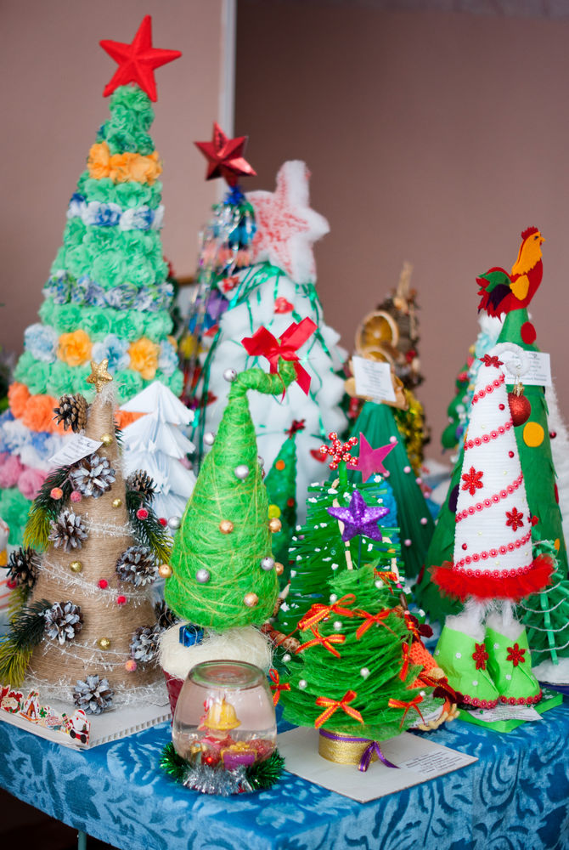
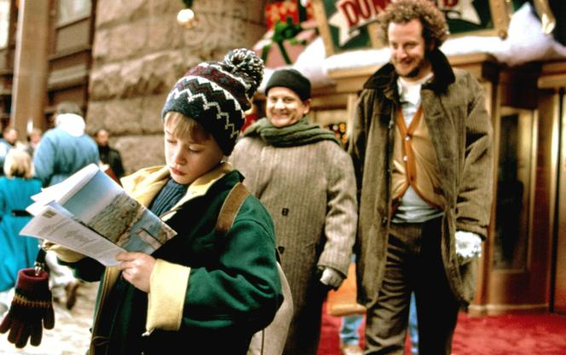
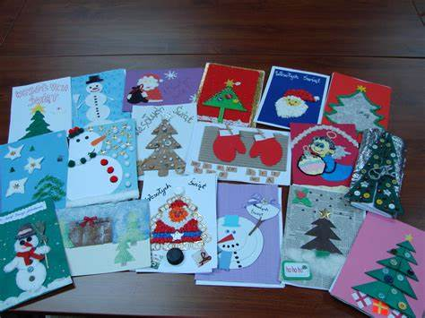

Slide 6
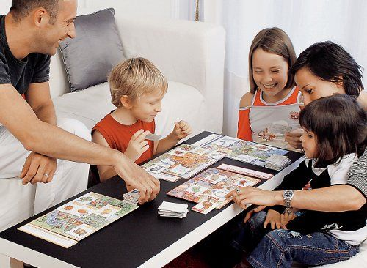
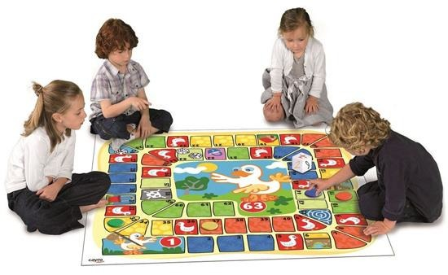

Slide 7
Przed kolacją wigilijną:
- ubieramy choinkę
- szykujemy stół wigilijny
- przygotowujemy potrawy

Slide 8
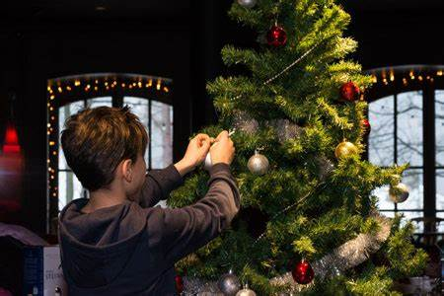
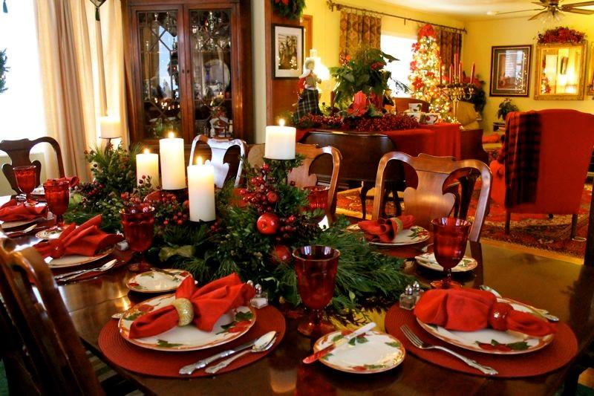
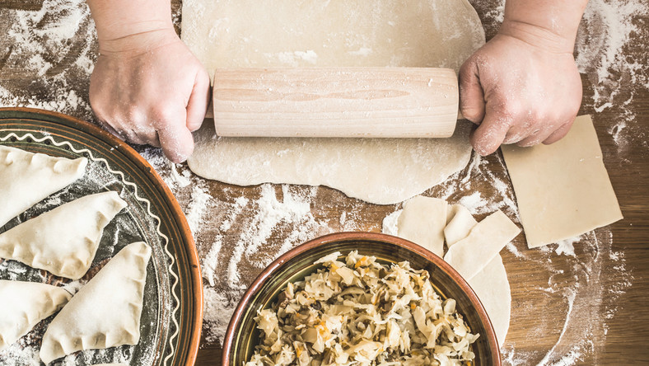

Slide 9
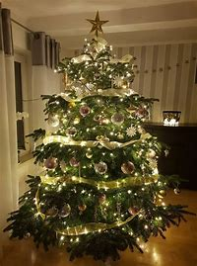
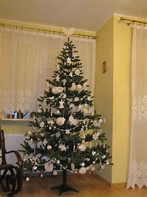
Ubieranie choinki

Slide 10
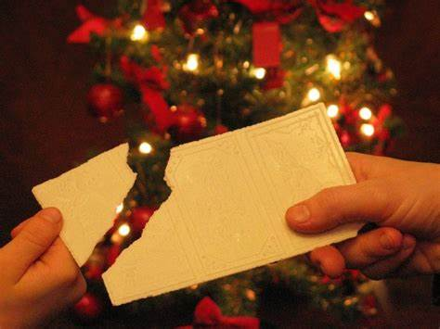

Dzielenie się opłatkiem z bliskimi i oczekiwanie na pierwszą gwiazdkę.

Slide 11

Po pierwszej gwiazdce czas na otwieranie prezentów!

Slide 12
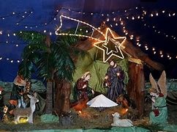
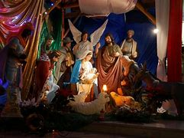
Pasterka jest to uroczysta msza odprawiana w nocy z 24 na 25 grudnia. Pasterka upamiętnia oczekiwanie i modlitwę pasterzy zmierzających do Betlejem. W Polsce jest jedną z najważniejszych świątecznych tradycji.

Slide 13
KONIEC

